Slide 1
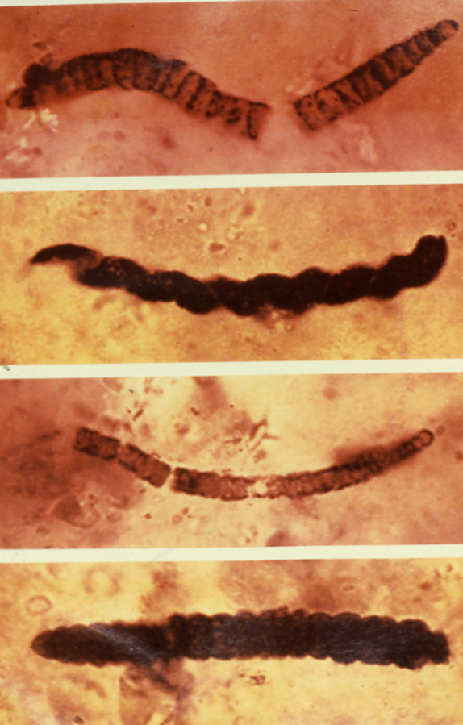
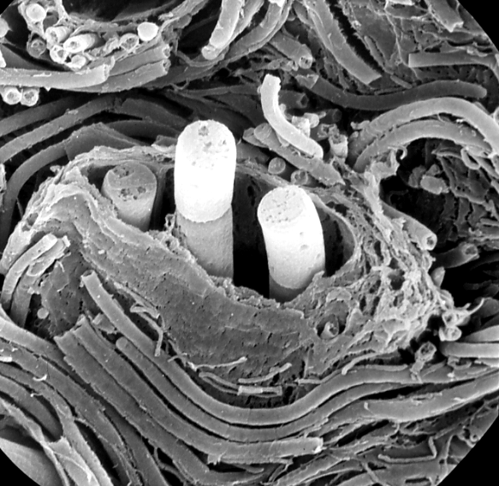
Fossile cyanobakterier, 2 mia år
Sulfid-fotosyntese,
svovlkredsløb
og tidligt liv på Jorden
Bo Barker Jørgensen
Center for Geomikrobiologi
Aarhus Universitet
10 µm
Levende cyanobakterier fra en saltsø i Sinai
5 µm

Slide 2
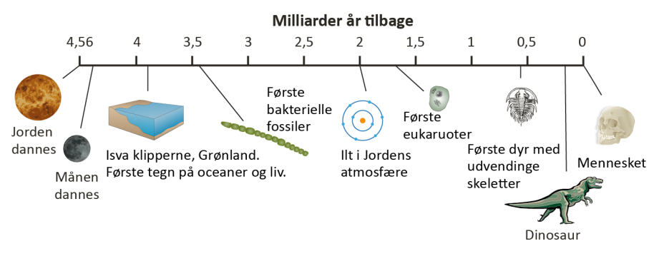
Milepæle i Jordens og livets udvikling:
- Ældste kontinent med tegn på liv, Isua Grønland, 3.7 mia år
Ældste fossile mikroorganismer, NV Australien, 3.5 mia år
Udvikling af iltdannende fotosyntese, >3 mia år???
Iltholdig atmosfære startede for >2.4 mia år siden

Slide 3
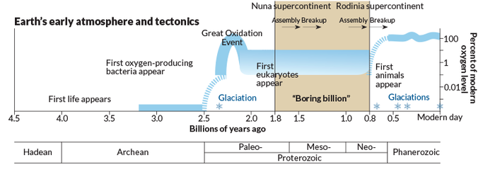

Slide 4
Grafit-lag i 3,7 mia gamle sedimentære bjergarter fra Isua, Grønland
beriget i ¹²C/¹³C, med C-O og C-N bindinger ⇨ organisk oprindelse
Jordens ældste rester af et kontinent
Første tegn på liv
Rosing, Science 1999
Hassenkam m.fl., Nature 2017
Minik Rosing, ”Rejsen til tidernes morgen – Jorden set fra Grønland. Gyldendal, 2019.

Slide 5
Grafit-lag i 3,7 mia gamle sedimentære bjergarter fra Isua, Grønland
beriget i ¹²C/¹³C, med C-O og C-N bindinger ⇨ organisk oprindelse
Jordens ældste rester af et kontinent
Første tegn på liv
Rosing, Science 1999
Hassenkam m.fl., Nature 2017
Strukturer af fossile bakteriemåtter fra Isua?
Nutman m.fl., Nature 2016
Tilbagevist af Allwood m.fl., Nature 2018

Slide 6
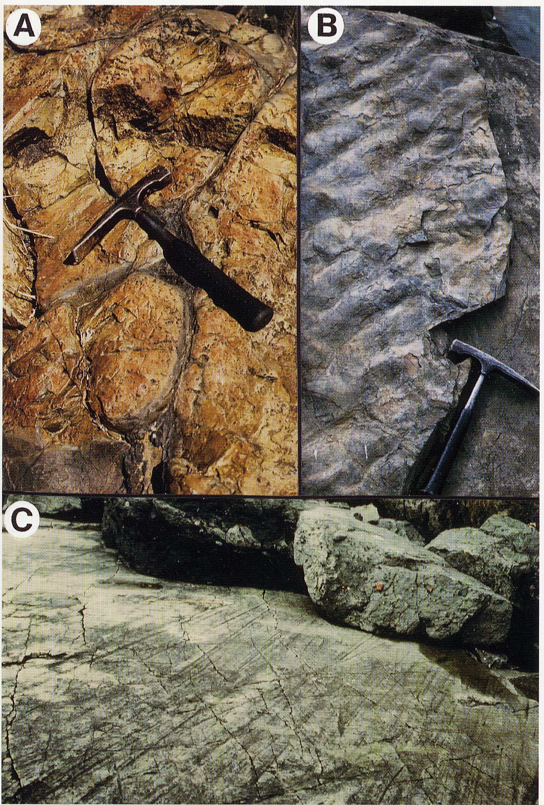
Tegn på vand på den tidlige Jord:
Pude-lava dannet i havet for 3.5 mia år siden, Sydafrika
B) Bølgeslagsmærker for 3.3 mia år siden, Sydafrika
C) Skurestriber af gletchere for 750 mio år siden, Norge

Slide 7
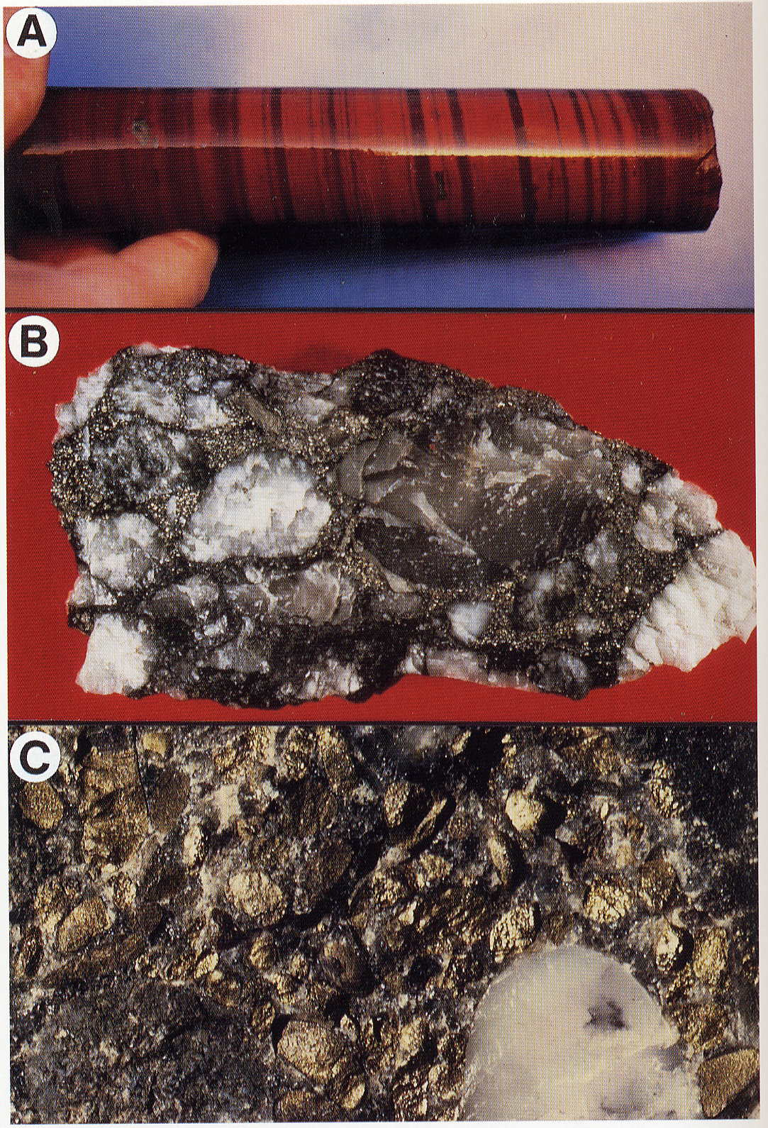
Tegn på tidlig iltfri atmosfære:
Konglomerat med vandslebet grus af pyrit
Pyrit (FeS₂) oksideres og nedbrydes af ilt
Det tyder på erosion i et flodleje under en iltfri atmosfære
2.5 mia år, Sydafrika
Ringe uran-mobilitet i iltfrit miljø

Slide 8
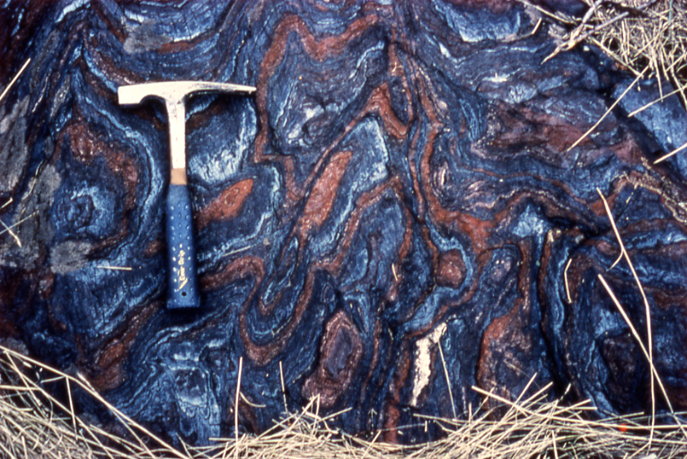
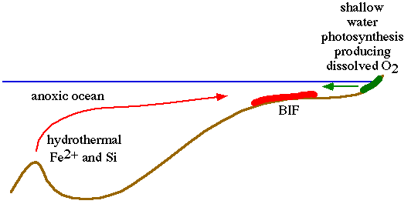
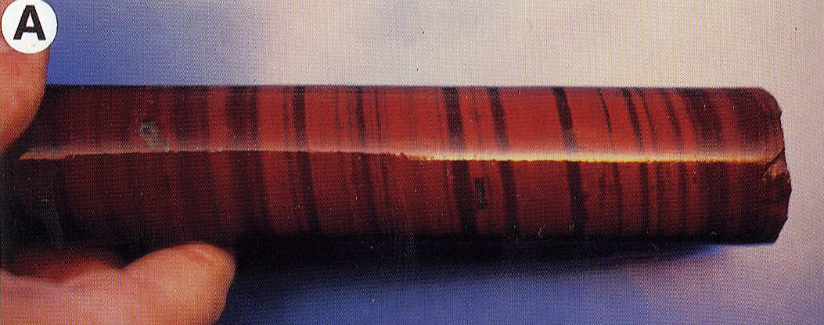
Båndet jernmalm (”banded iron formation” –BIF)
BIF blev hovedsageligt dannet for 2.5-2.0 mia år siden
BIF skyldes en gradvis iltning af de jernholdige oceaner
Oceanerne ”rustede” - det startede i de øvre vandmasser

Slide 9
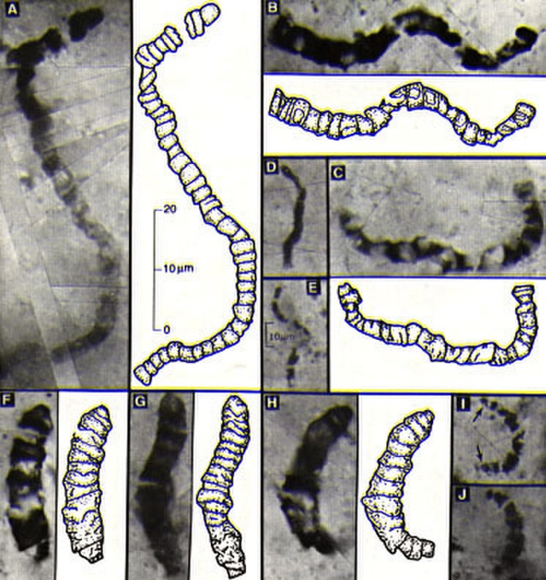
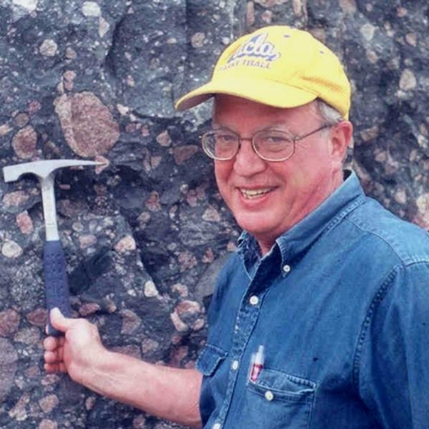
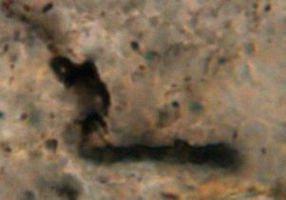
Bill Schopf
UCLA
Fossil bakterie fra Bitter Springs,
Vest Australien, 3.46 mia år
nanoSIMS viste beriget ¹²C/¹³C

Slide 10
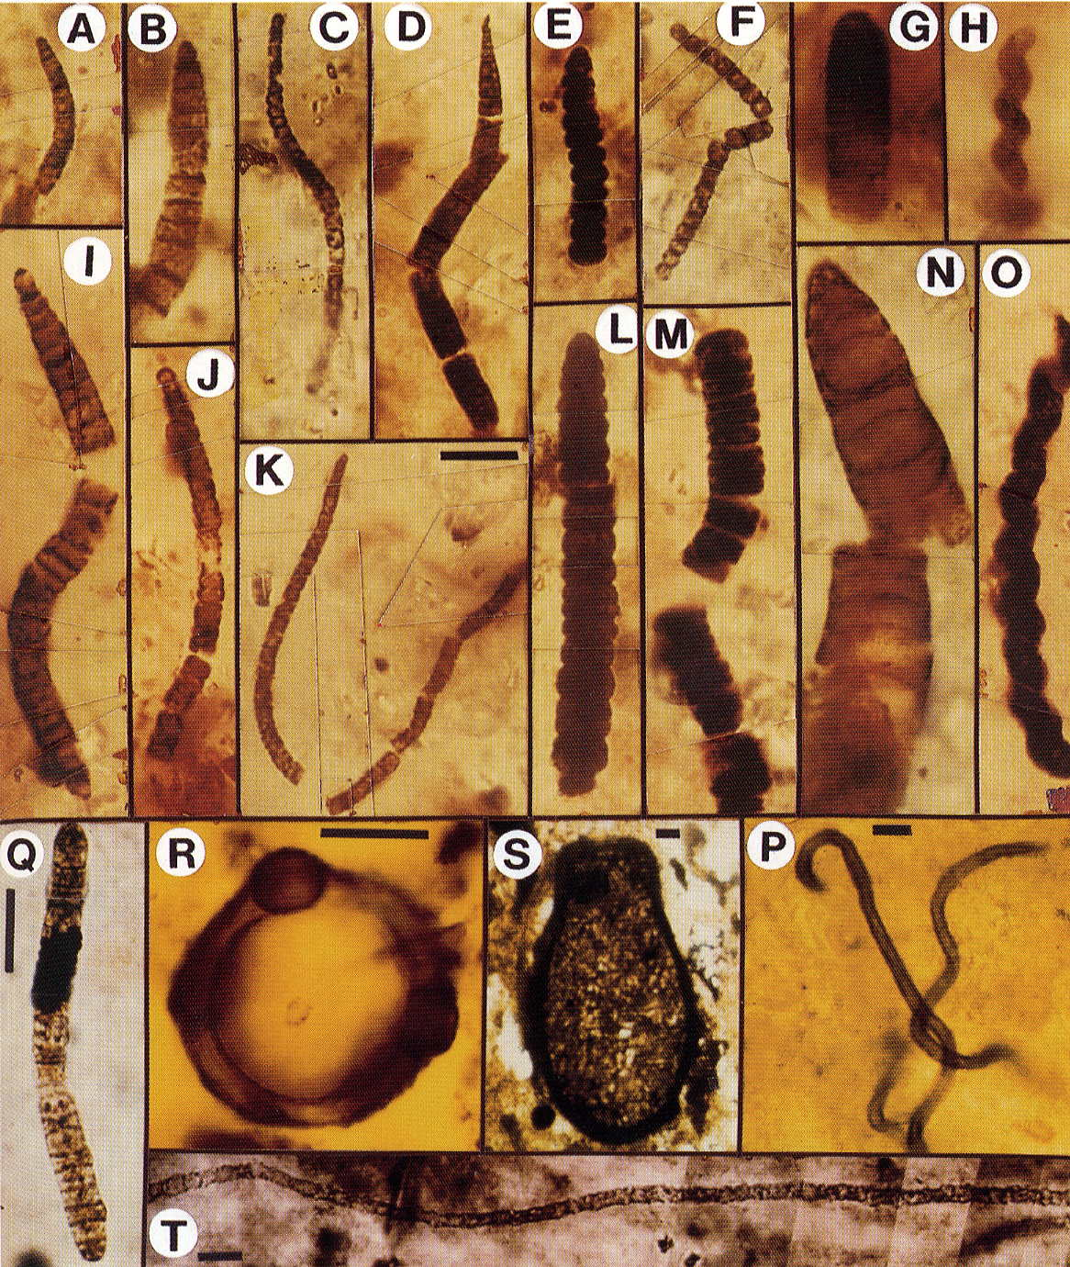
Mikroorganismer i flint:
A-P) Bitter Springs Fm., Australia
filamentous cyanos, 850 Ma
Q) Barney creek Fm.,
1500 Ma
R) Gunflint Fm., Canada
double-layered speroid,
2100 Ma
S) Kwagunt Fm, Arizona,
vase-shaped protozoan
850 Ma
T) Skillogalee Dolomite, Australia
770 Ma

Slide 11
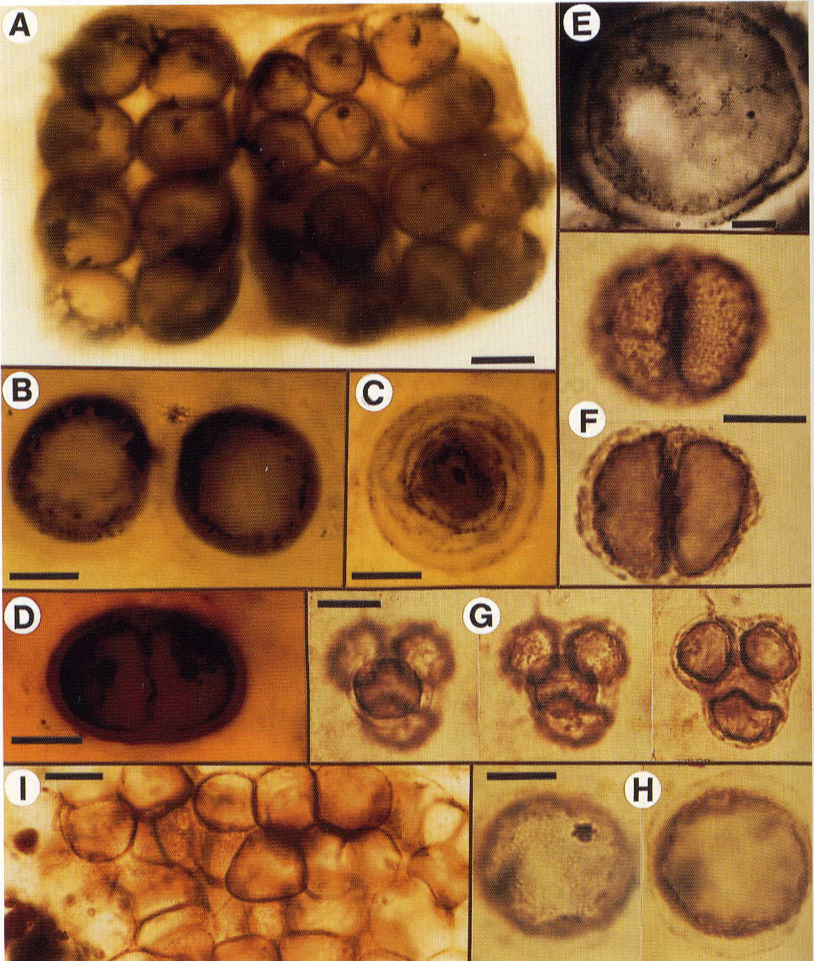
Sfæriske celler i flint:
A-D) Sukhaya Tunguska Fm., Siberia, 1000 Ma
F-H) Bitter Springs, Australia, 850 Ma
E) Skillogalee dolomite, Australia, 770 Ma
I) Chichkan Fm., Kazakhstan, 650 Ma

Slide 12
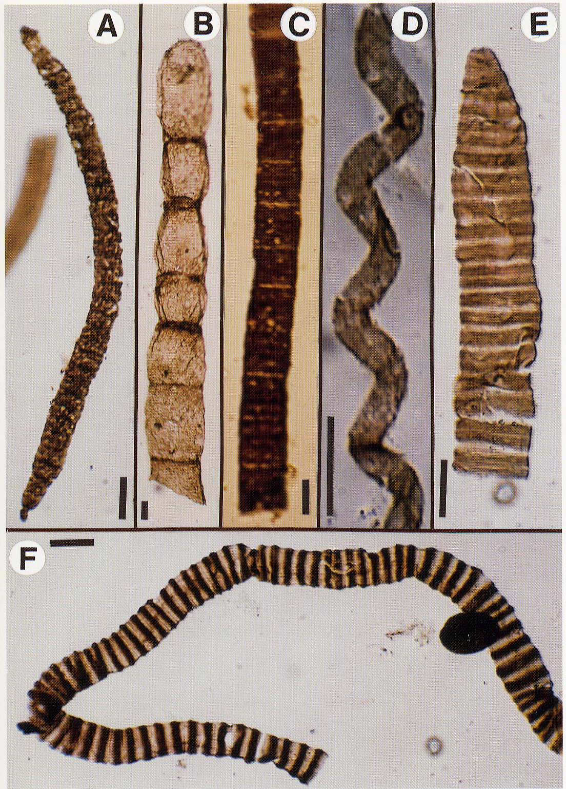
Trådformede bakterier i siltsten
(Siberien):
A+B) Miroedikha Fm., 850 Ma
C) Derevnaya Fm., 950 Ma
D) Bashkiria Fm., 925 Ma
E+F) Shtandin Fm., 925 Ma

Slide 13
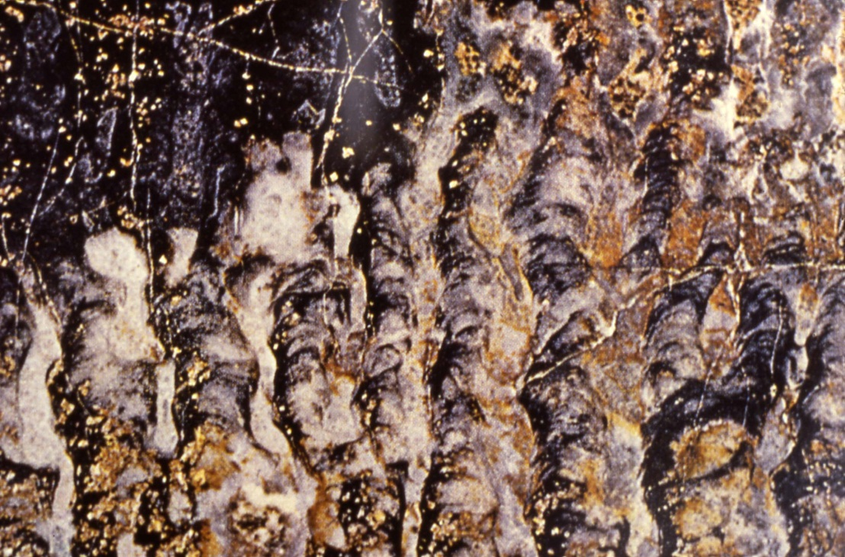
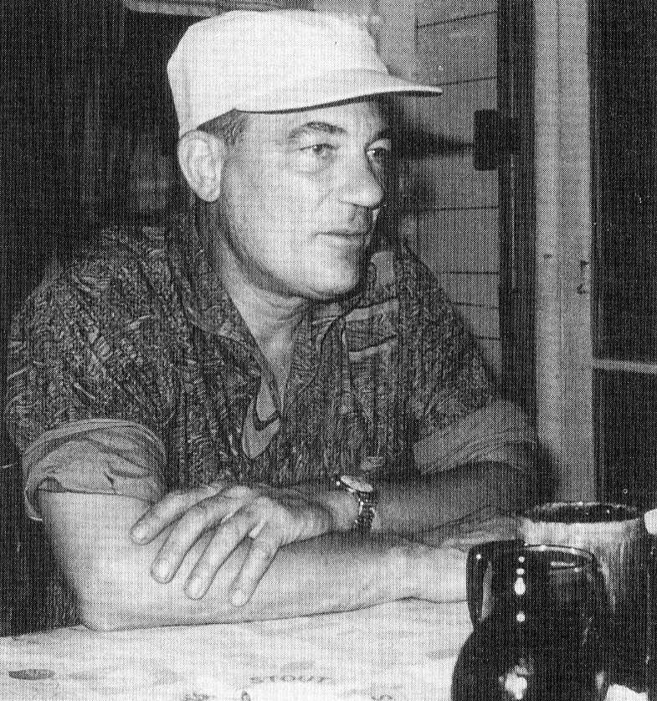
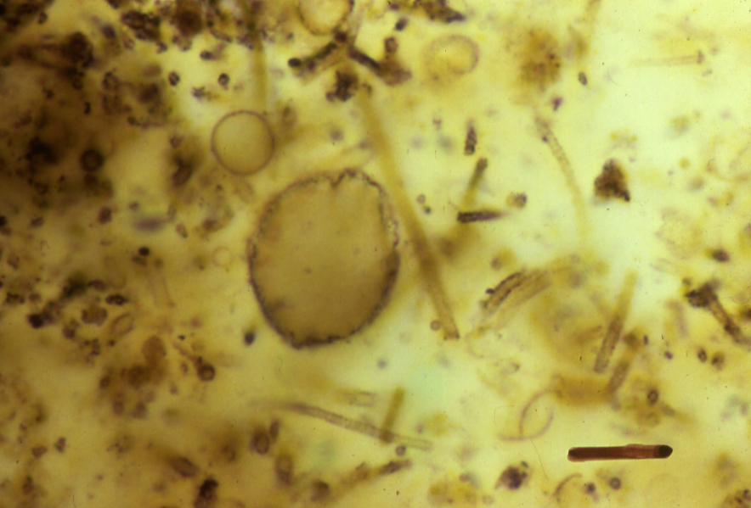
Flint fra Lake Superior, Kanada
ca. 2 mia år
(ca. 4x6 cm)
Første opdagelse af fossile bakterier
10 µm
Elso S. Barghoorn, 1964,
amerikansk botaniker

Slide 14
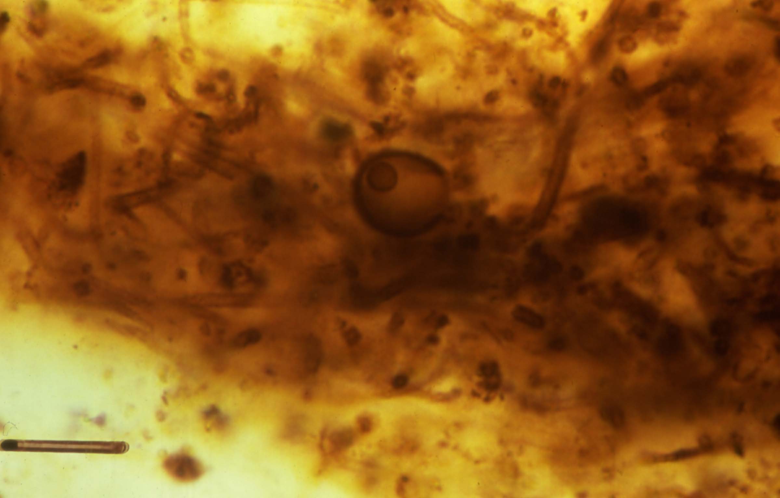
Flint fra Lake Superior, Kanada
ca. 2 mia år
(ca. 4x6 cm)
Første opdagelse af fossile bakterier
Celle inden i større celle:
Start på eukaryot celle
med organel??
10 µm

Slide 15
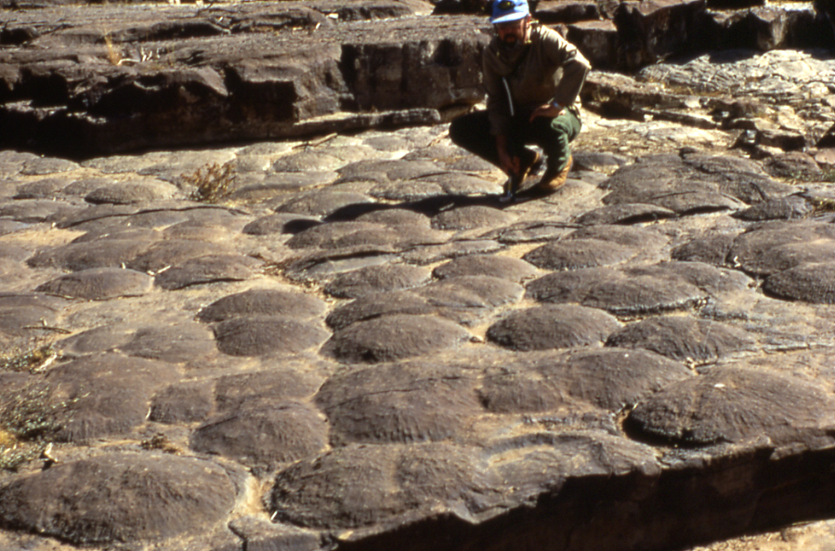
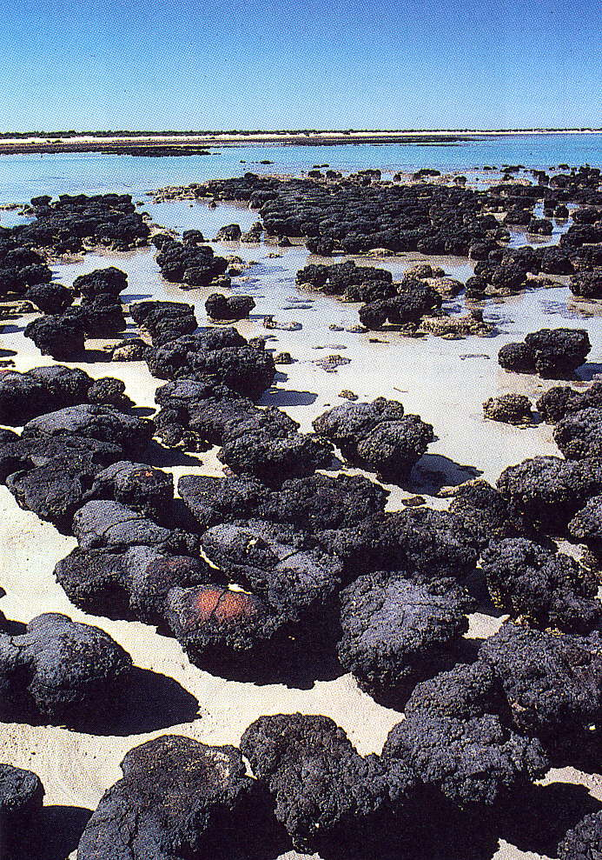
Stromatoliter fra Sydafrika, 2.3 mia år
Levende stromatoliter i
Shark Bay, Vest-Australien

Slide 16
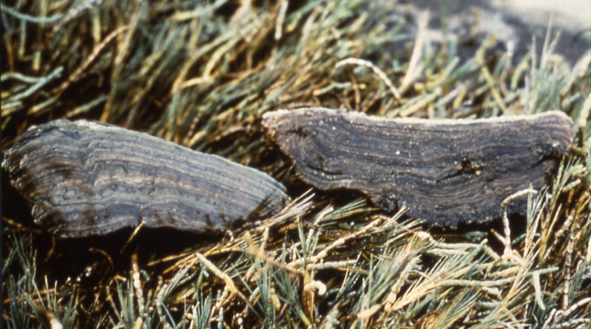
Stromatoliter fra Sydafrika, 2.3 mia år
To mikrobielle måtter:
Venstre: Fra Gletcher Nationalpark, 1.3 mia år
Højre: Fra saltsø i Mexico, nulevende
Levende stromatoliter i
Shark Bay, Vest-Australien

Slide 17
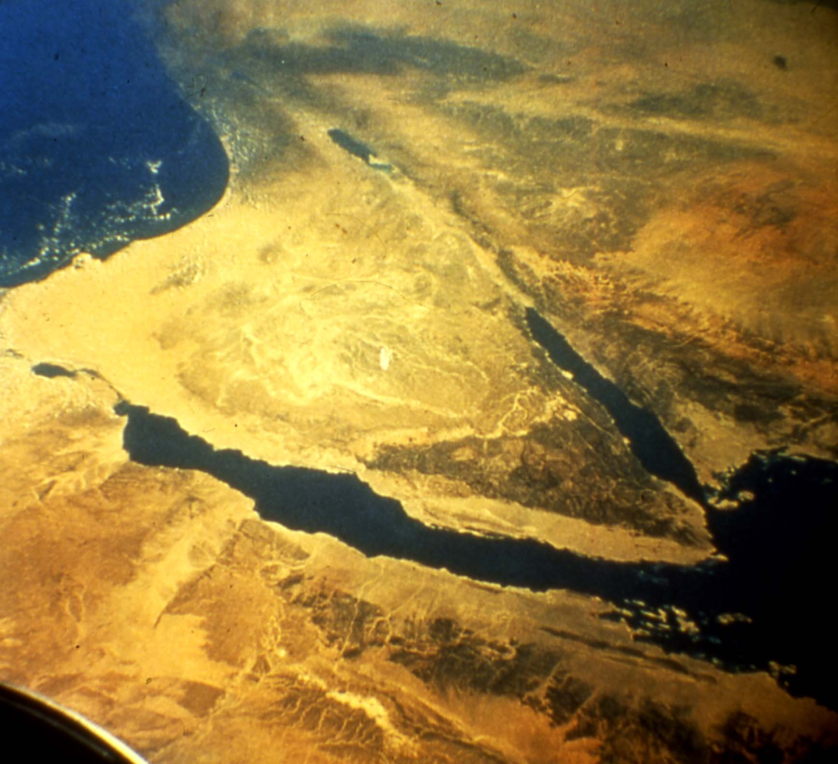
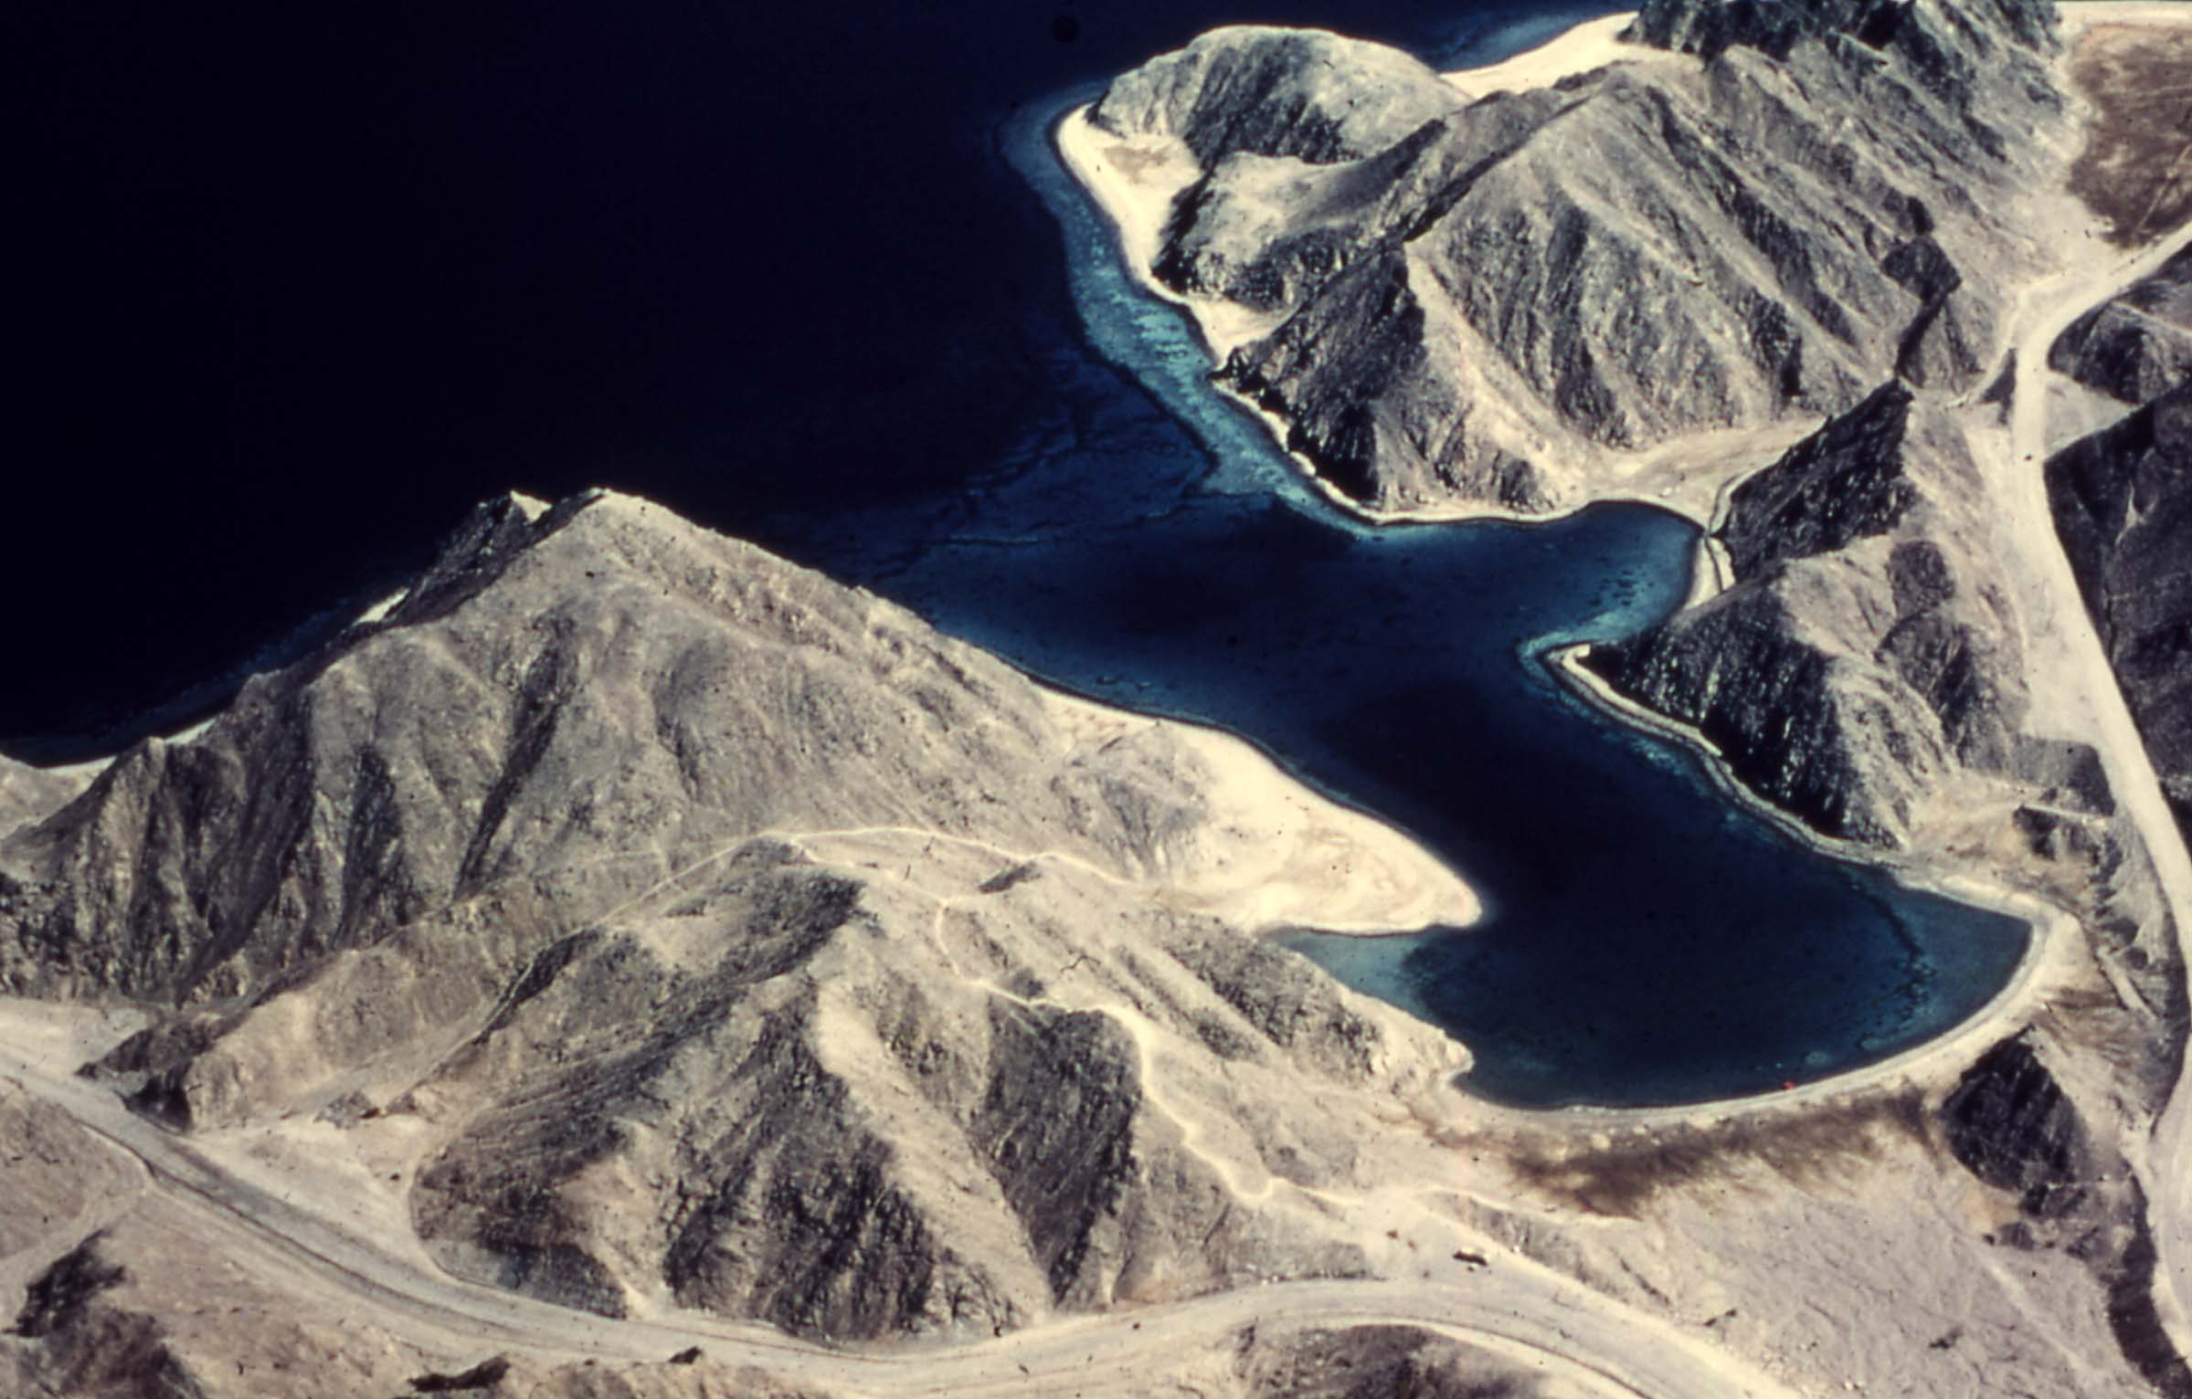
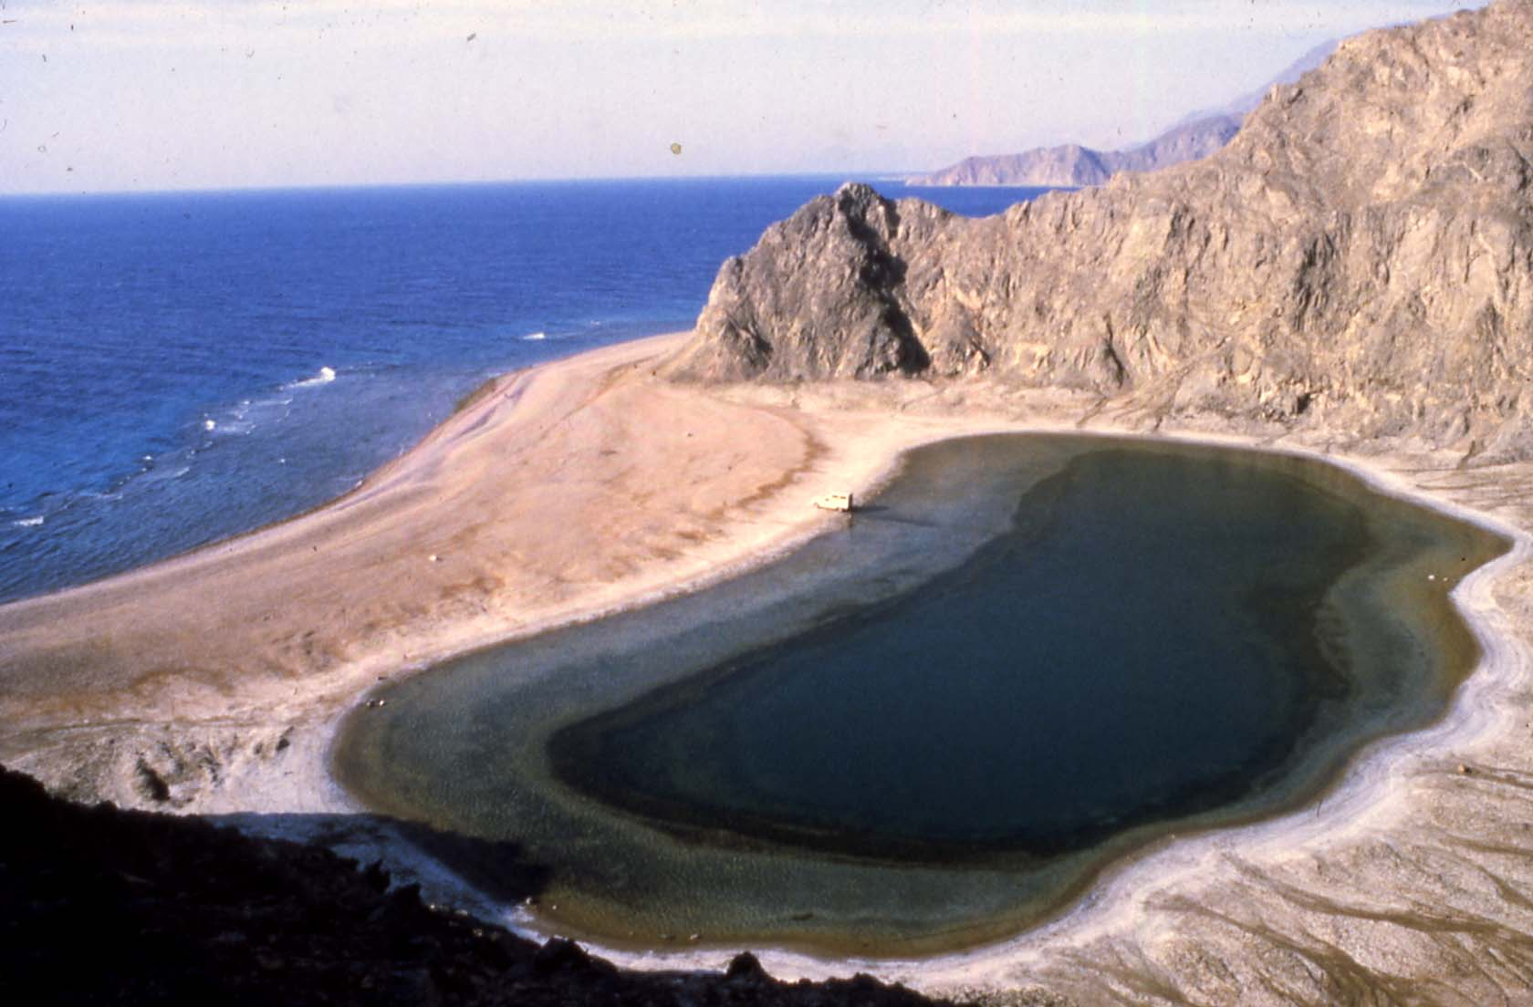
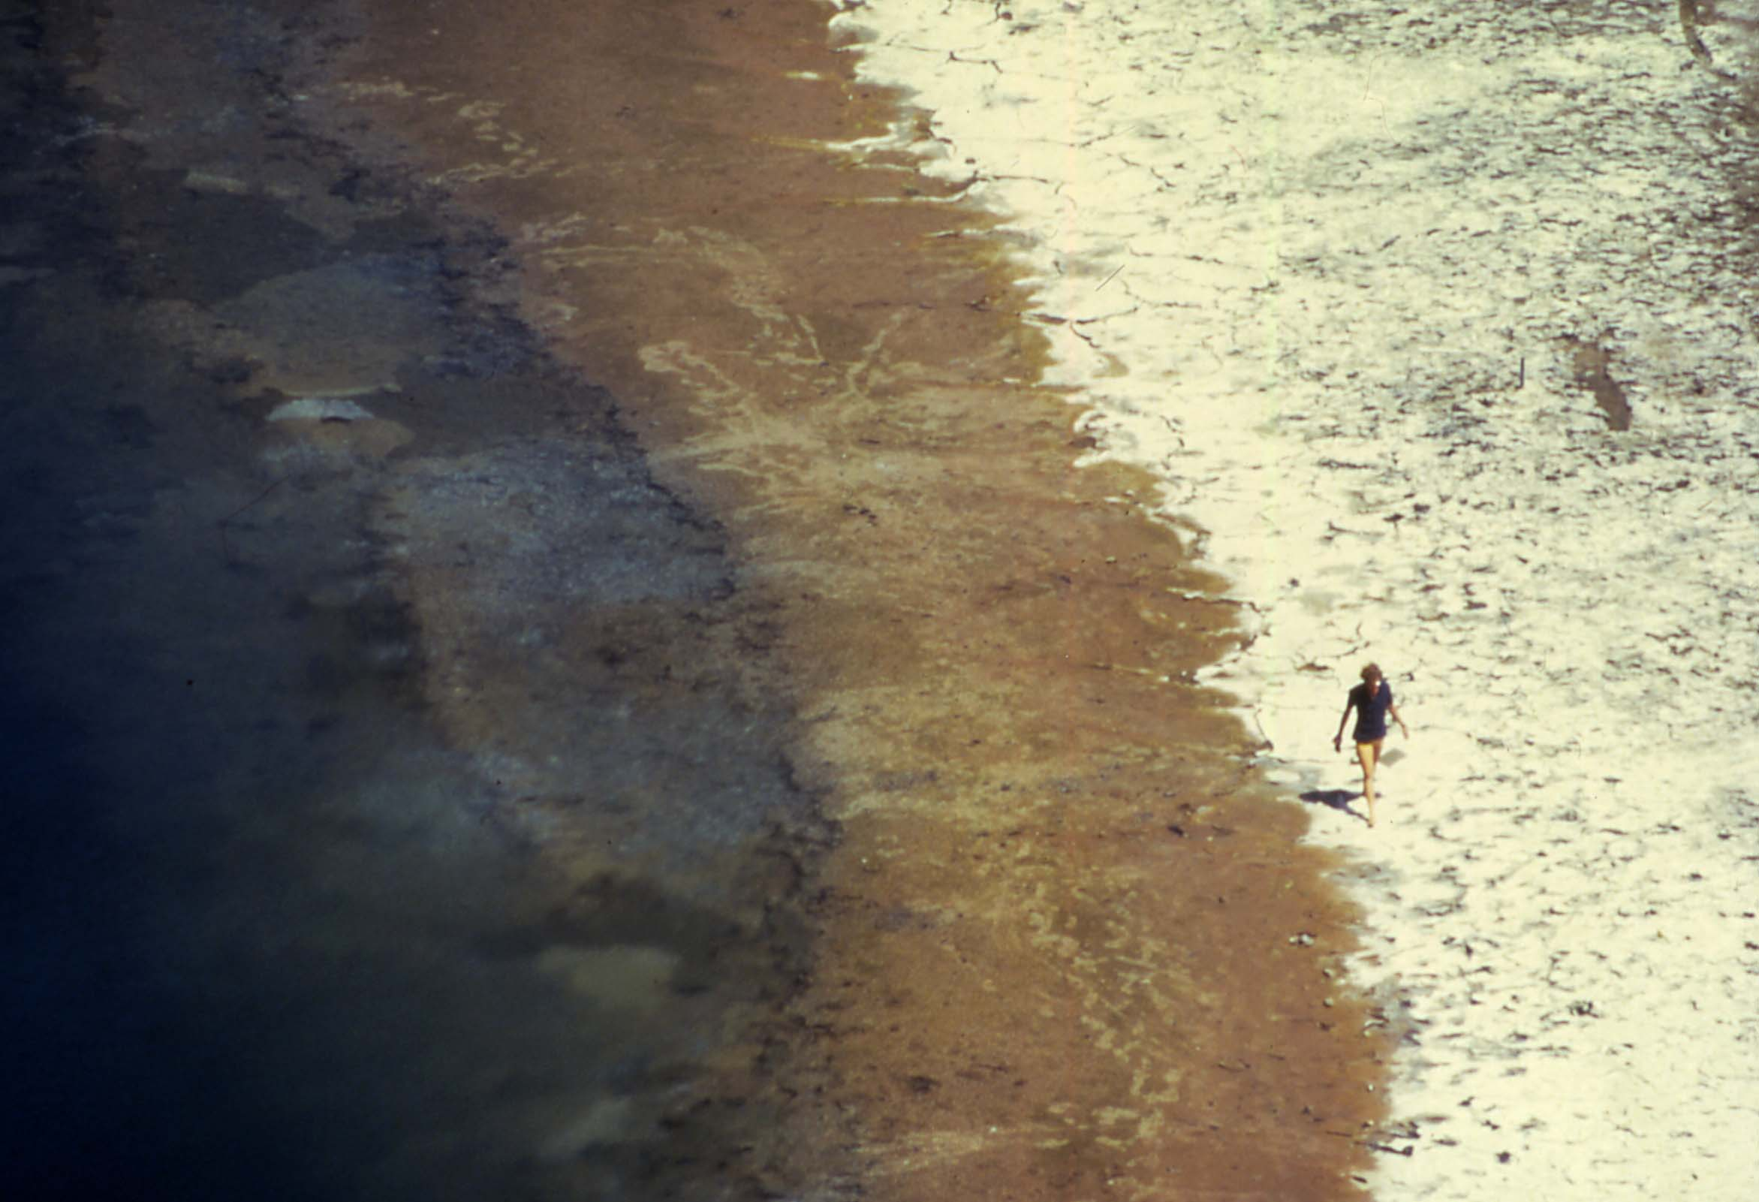
Solar Lake, Sinai: a hypersaline pond on the Red Sea shore

Slide 18
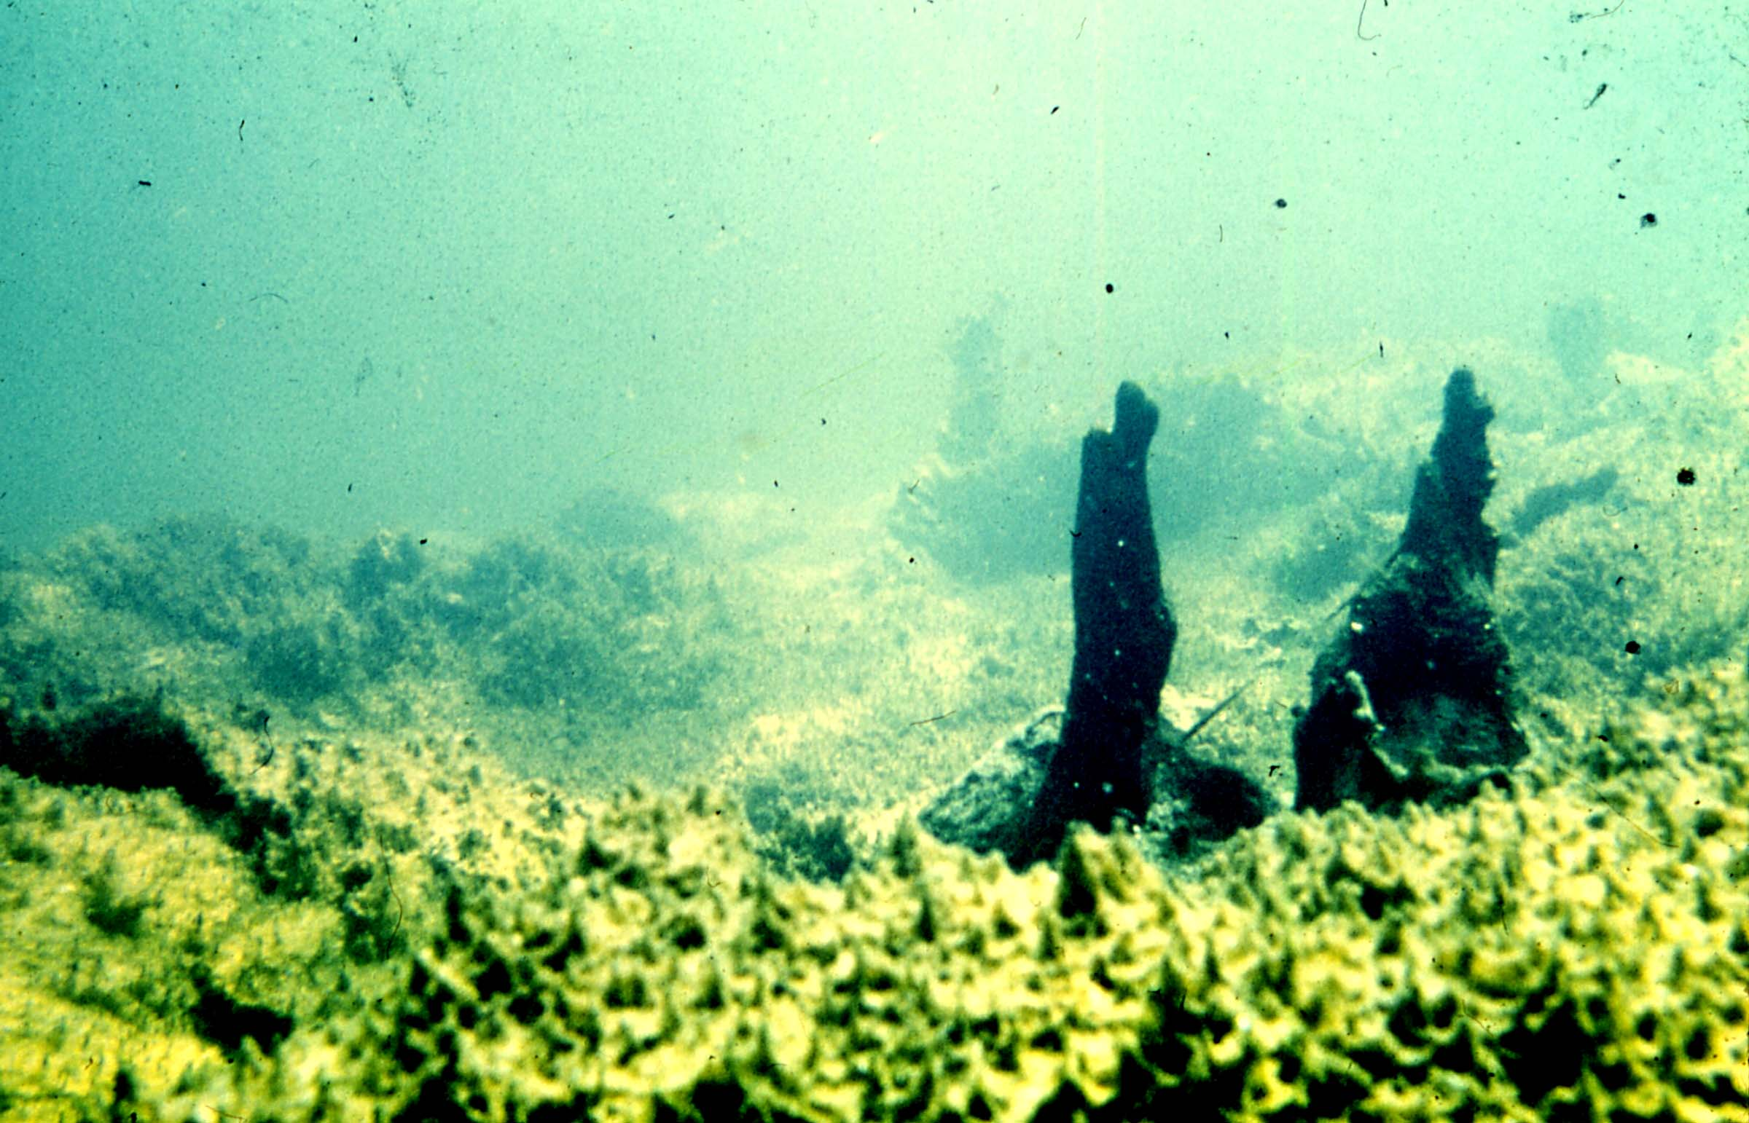
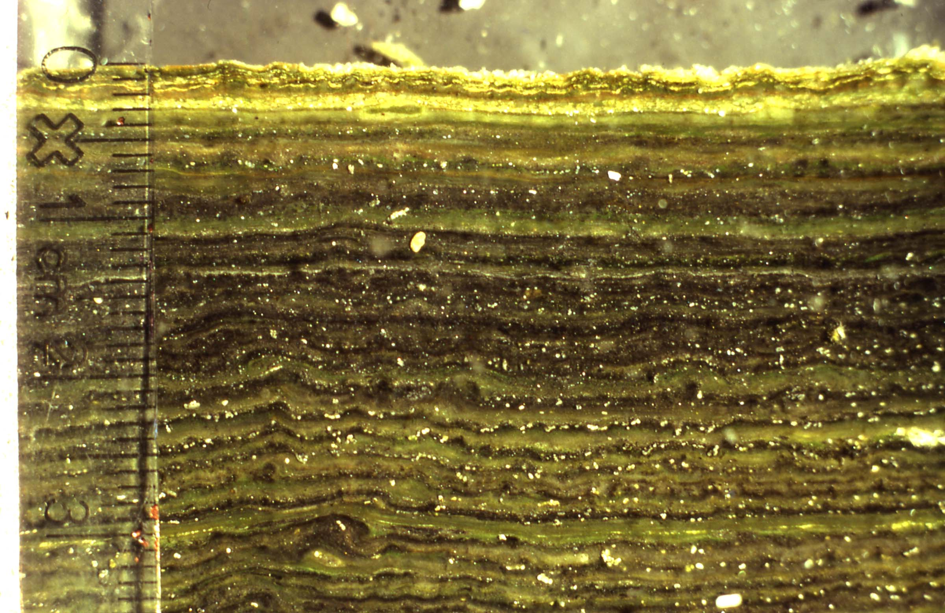
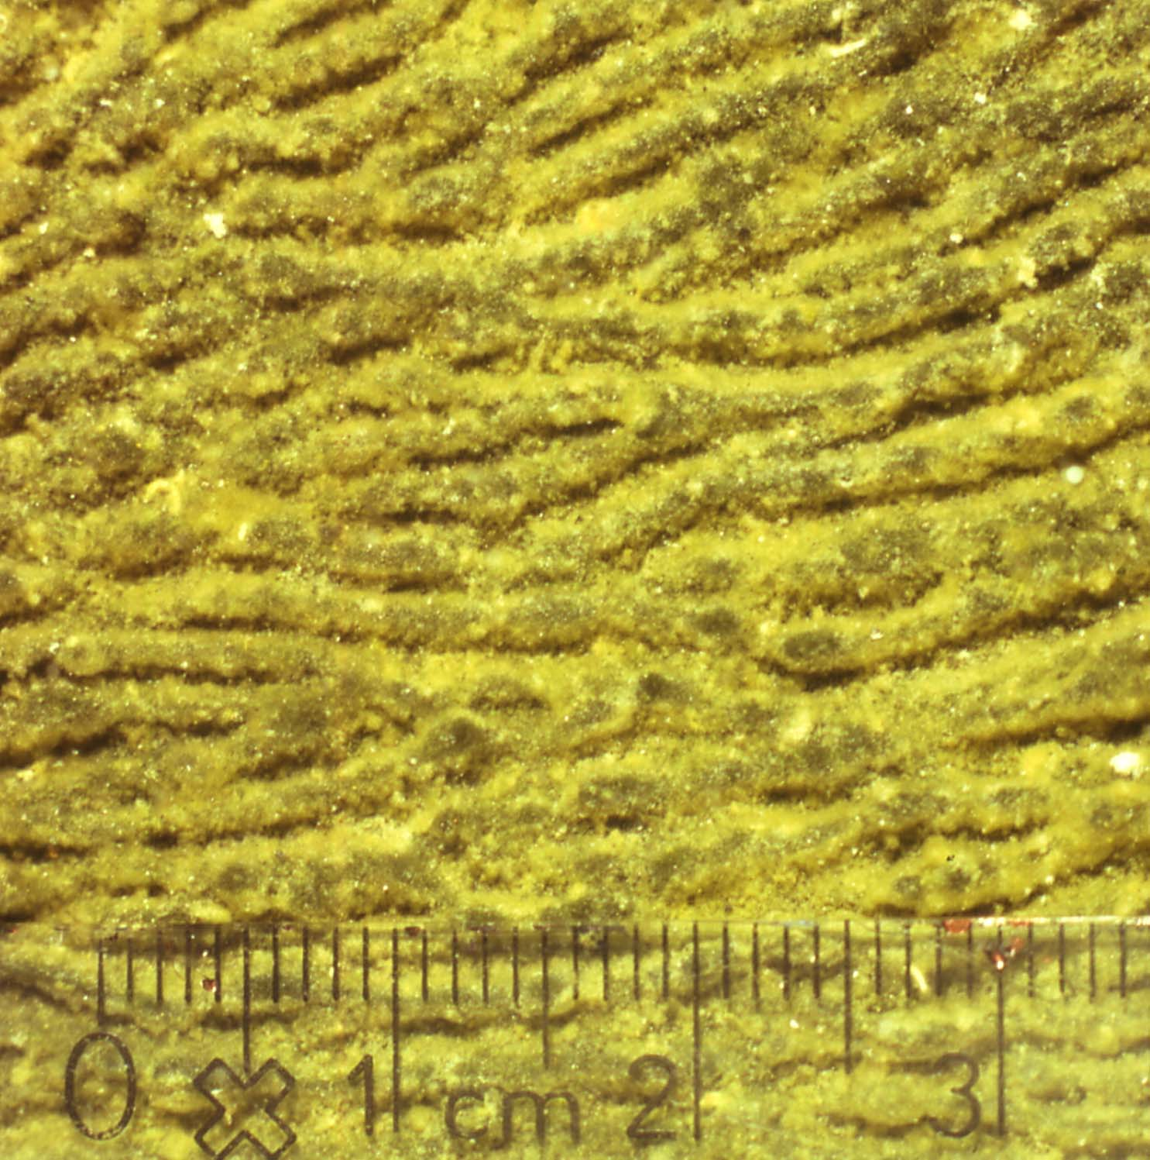
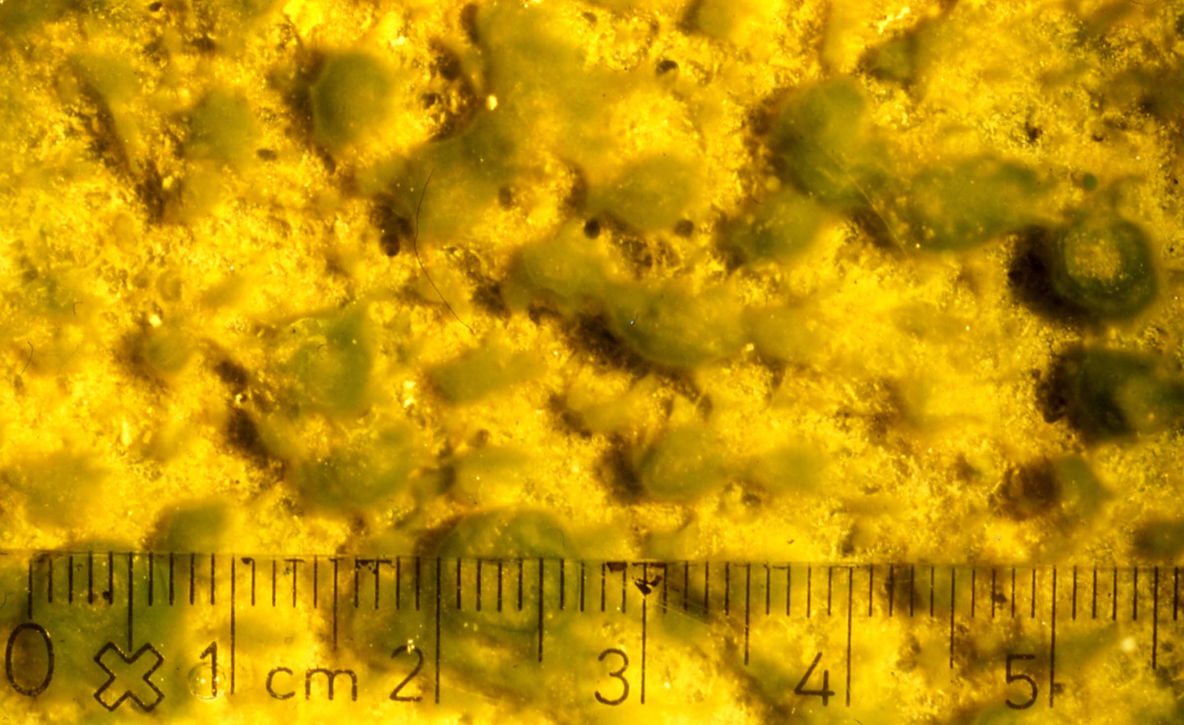
Solar Lake, Sinai: UW photo, mat section, mat surfaces

Slide 19
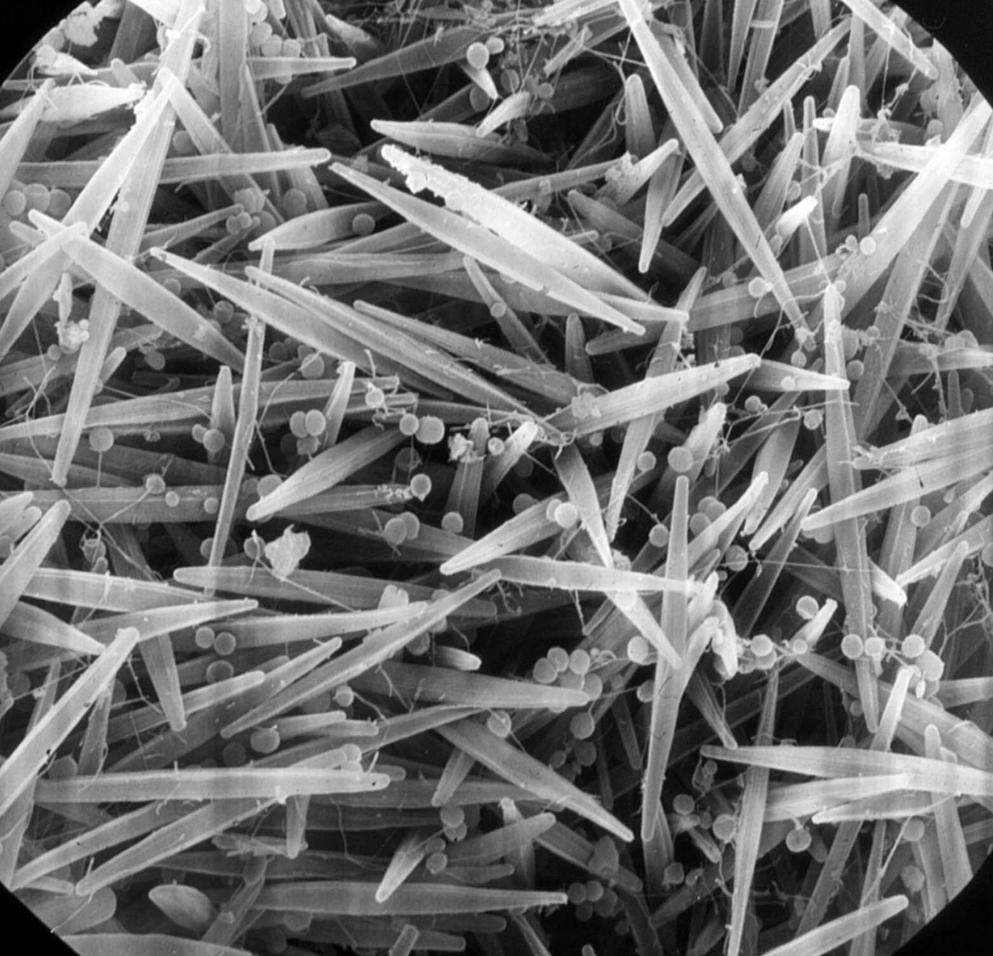
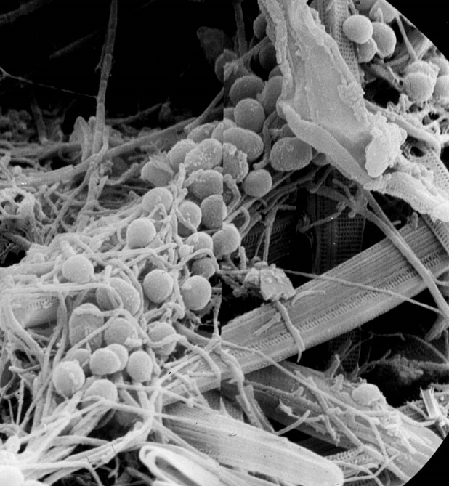
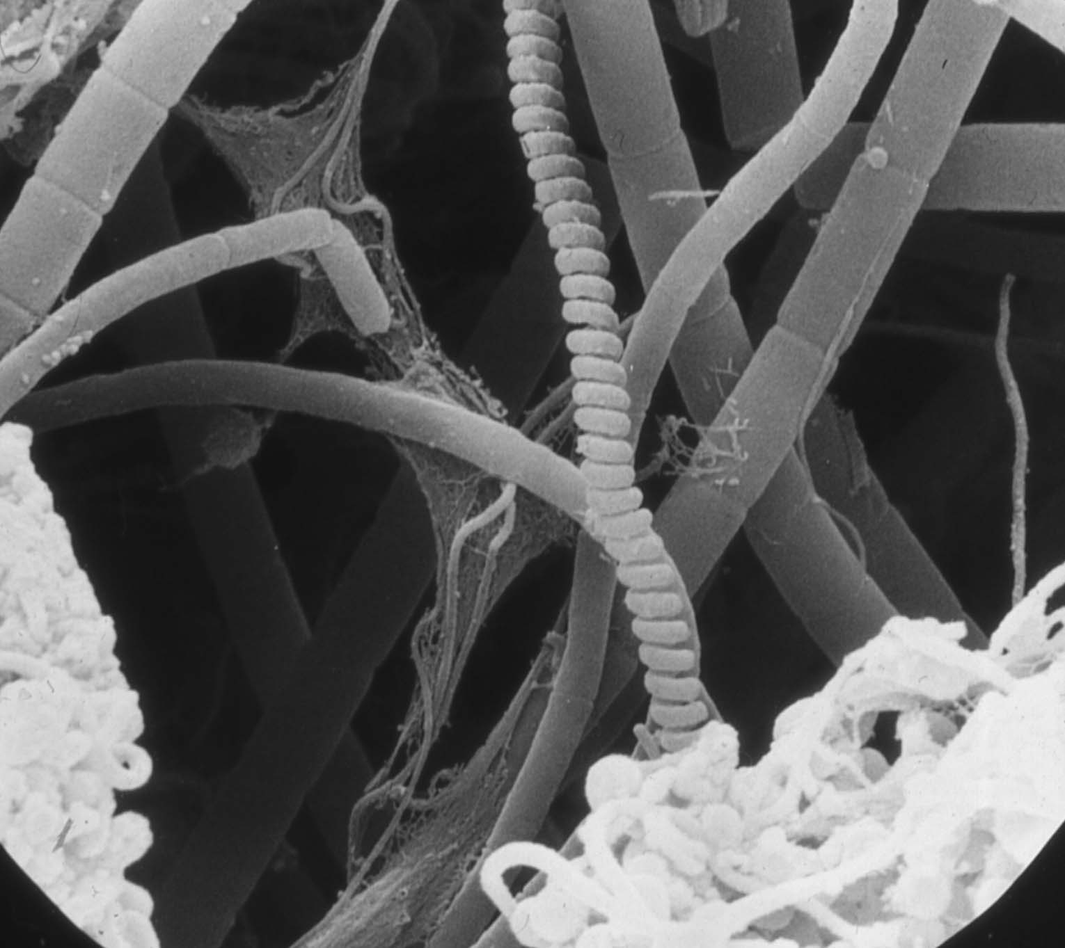
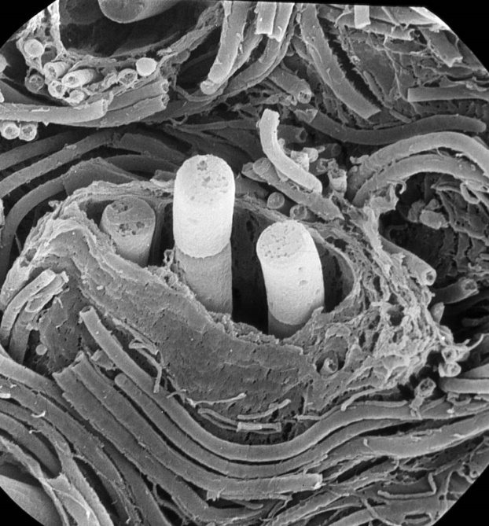
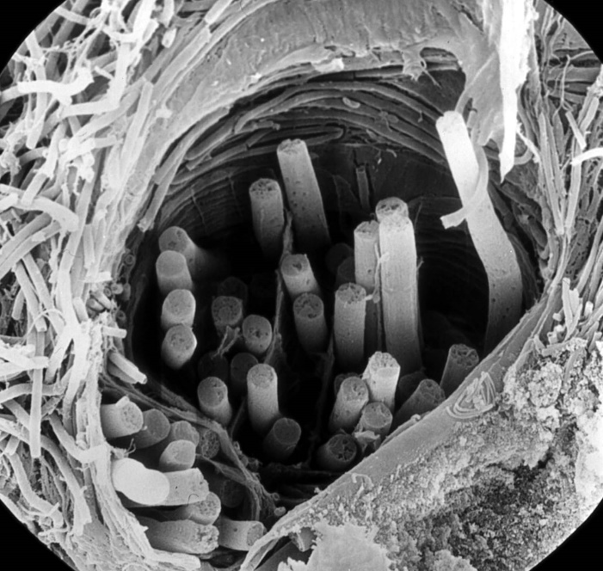
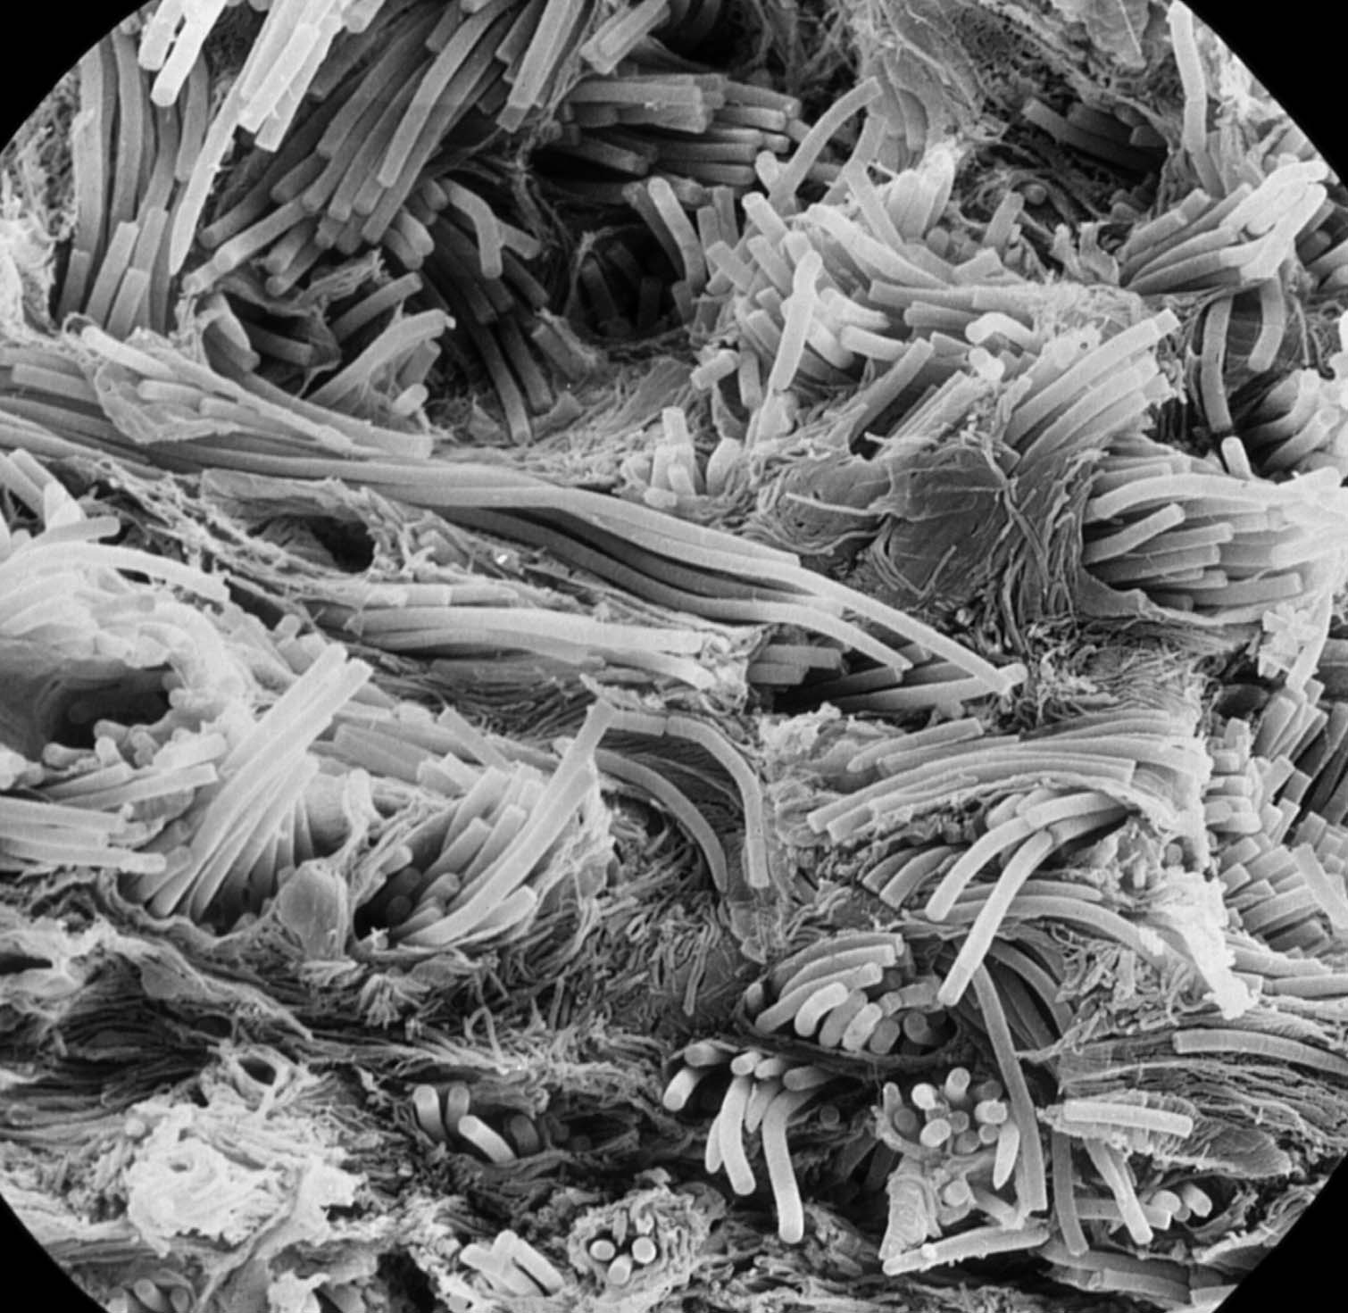
Diatomeer (kiselalger, 10 µm diameter) og cyanobakterier (ca. 3 µm diameter)
i mikrobielle måtter fra Solar Lake, Sinai (TEM: Yehuda Cohen)

Slide 20

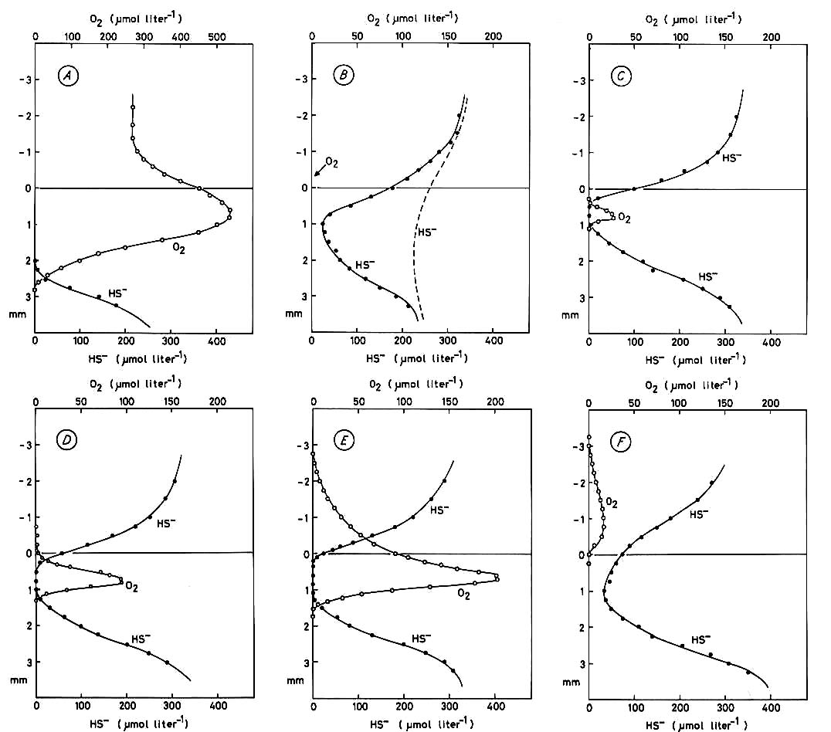
Cyanobakterie-måtte skifter imellem
(primitiv) anoxygen fotosyntese om morgenen,
(moderne) oxygen fotosyntese om dagen
Iltet miljø i dagslys
Nat, sulfid fortrænger ilt,
morgen, anoxygen fotosyntese
C) Sulfid brugt op
⇒ oxygen fotosyntese starter
Iltzone bygges op
Ilt trænger op i vandet
Efter solnedgang, sulfid igen

Slide 21
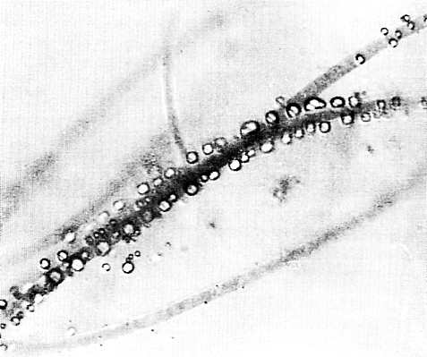
Cyanobakterie-måtte skifter imellem
(primitiv) anoxygen fotosyntese om morgenen,
(moderne) oxygen fotosyntese om dagen
Oxygen fotosyntese:
CO₂ + H₂O → [CH₂O] + O₂
Anoxygen fotosyntese:
CO₂ + 2H₂S → [CH₂O] + 2S⁰ + H₂O
2-trins reaktion: H₂S → S⁰ → SO₄²⁻
Cyanobakterie danner svovlkorn

Slide 22
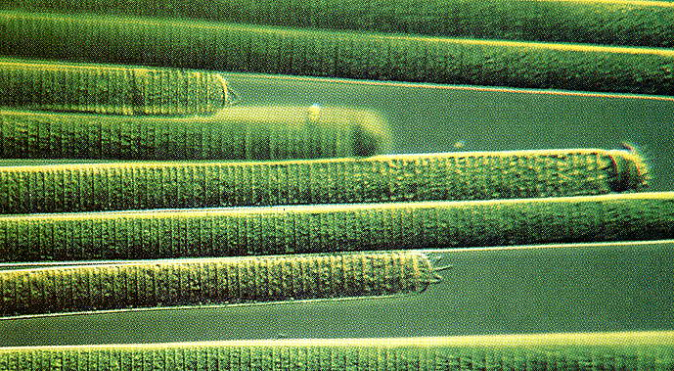
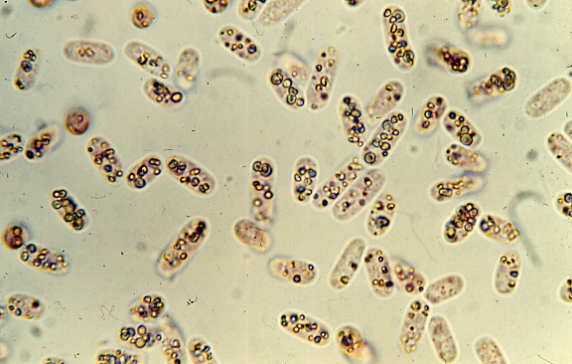
Svovlkredsløb
før ca. 2.5 mia år
Sulfid-fotosyntese
Sº
Cyanobakterier
H₂S
CO₂
CH₂O
SO₄²⁻
H₂S = svovlbrinte
CO₂ = kuldioxid
[CH₂O] = organisk stof
SO₄²⁻ = sulfat
Purpur svovlbakterier

Slide 23
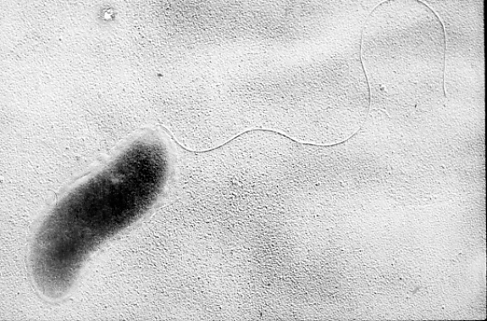
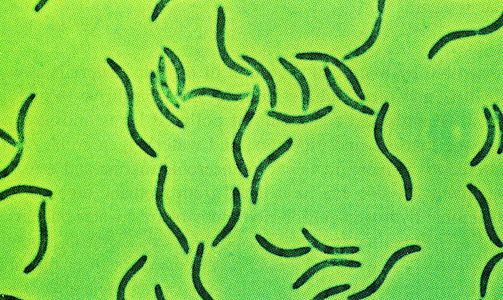
Svovlkredsløb
før ca. 2.5 mia år
Sulfid-fotosyntese
Sº
1 µm
H₂S
CO₂
CH₂O
SO₄²⁻
Sulfatrespirerende bakterier
Sulfatrespiration

Slide 24
Svovlkredsløb
før ca. 2.5 mia år
Iltkredsløb
efter ca. 2.5 mia år
Sulfid-fotosyntese
Ilt-fotosyntese
Sº
H₂S
CO₂
H₂O
CO₂
CH₂O
SO₄²⁻
CH₂O
O₂
H₂O = vand
CO₂ = kuldioxid
[CH₂O] = organisk stof
O₂ = ilt
Sulfatrespiration

Slide 25
Svovlkredsløb
før ca. 2.5 mia år
Iltkredsløb
efter ca. 2.5 mia år
Sulfid-fotosyntese
Ilt-fotosyntese
Sº
H₂S
CO₂
H₂O
CO₂
CH₂O
SO₄²⁻
CH₂O
O₂
Sulfatrespiration
Iltrespiration

Slide 26
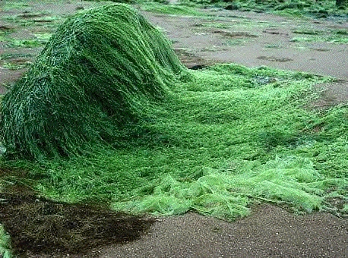
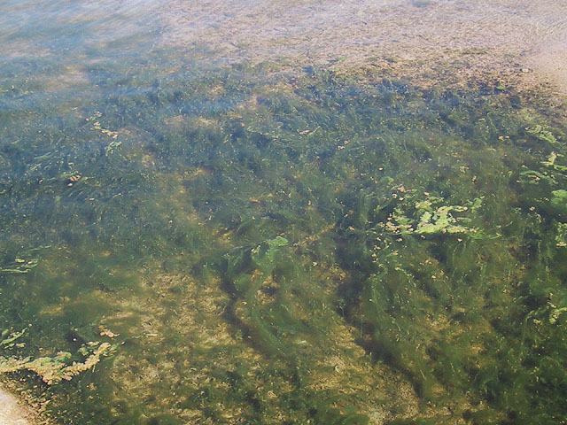
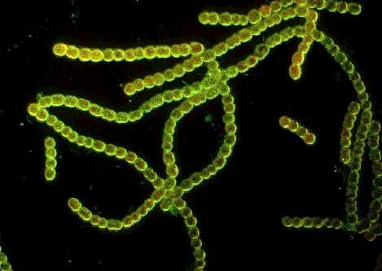
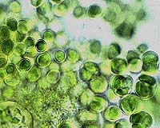
Oxygen fotosyntese:
Grønalger, cyanobakterier

Slide 27
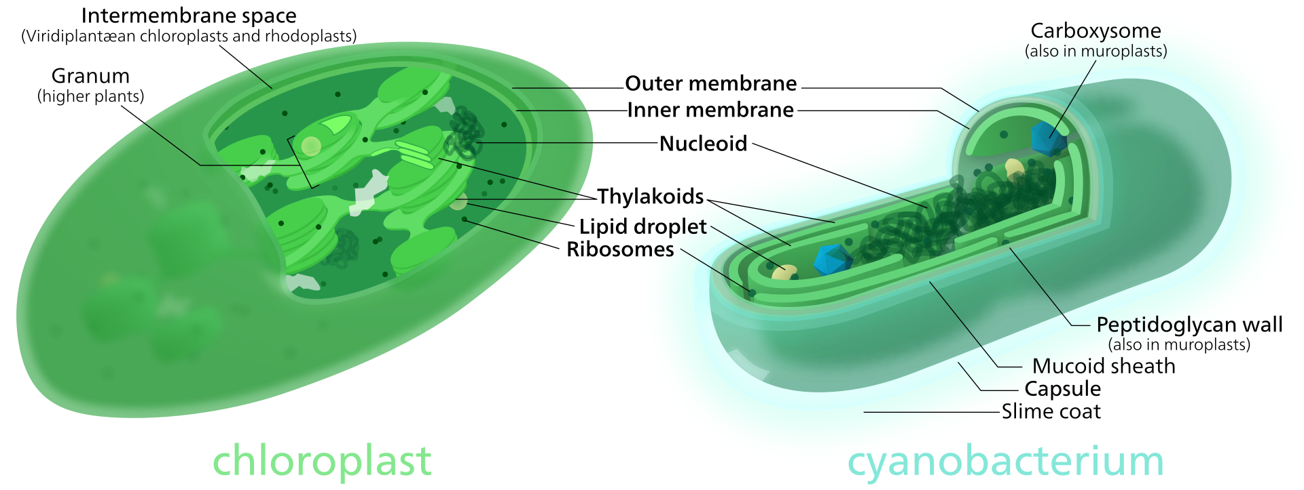
Endosymbiont teori: Fra cyanobakterier til kloroplaster
Grønne planters kloroplaster formerer sig ved tve-deling - de nydannes ikke af plantecellen
Kloroplaster indeholder et 100-200 kb genom beslægtet med cyanobakterie genomer
Kelvinsong, https://commons.wikimedia.org/w/index.php?curid=24264654

Slide 28
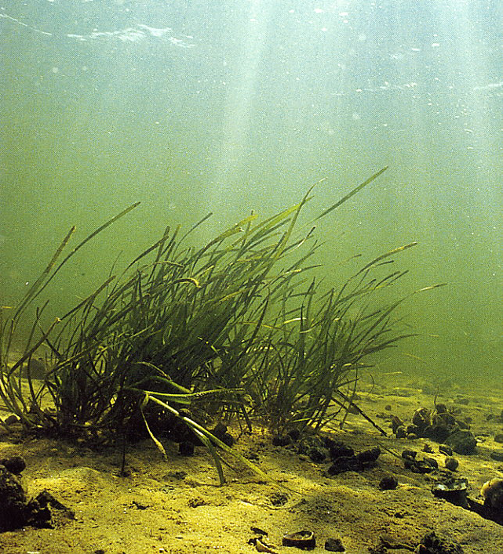
Den danske fjordbund:
Fra iltet bundvand til iltsvind
DMU Tema-rapport, 42/2002
Fyns Amt rapport, 2001

Slide 29
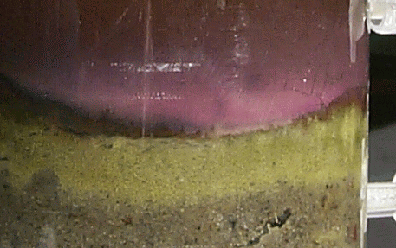
Cyanobakterier
Anoxygen fotosyntese:
Purpur svovlbakterier
Sº
Moderne purpur svovlbakterier (Chromatium)
med svovlkorn i cellerne

Slide 30
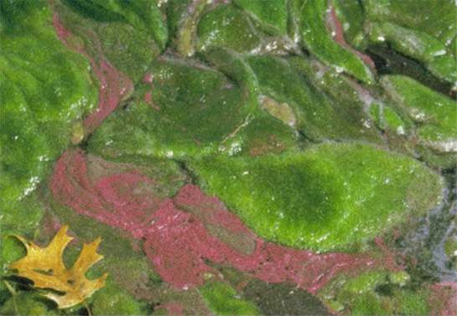
Grønalger og purpur svovlbakterier

Slide 31
Sulfuret

Slide 32



Mikrosensorer: Måleparameter og spidsdiameter
Et menneskehår er 50-100 µm
Ilt
pH
Lys
5 µm
20 µm
70 µm
Revsbech & Jørgensen, 1986; Lassen, Ploug & Jørgensen, 1992

Slide 33
Cyanobakterie-måtte fra saltsø, Mexico
Purpur svovlbakterier
Bølgelængde (nm)
Jørgensen & Des Marais, 1986

Slide 34


Spectral light distribution in cyanobacterial mat, Baja California, Mexico:
Visible light (400-700 nm) used by cyanobacteria only in top 0.3 mm
Deeper only infrared light (>700 nm) used by purple sulfur bacteria
Cyanobacteria (0.0-0.3 mm)
Purple sulfur bacteria (>0.3 mm)

Slide 35

Høj sulfid konc.
Skjult ilt-fotosyntese i cyanobakterie-måtte
fra varm kilde på Island
- startede iltproduktionen på Jordan sådan?
Jørgensen & Nelson, 1988

Slide 37


Cyanobacterial mats:
Yellowstone National Park,
water boils at 93°C due to
high altitude

Slide 38


635 mil år siden
600 mil år siden

Slide 39

Snowball Earth
”Snebold-Jorden”, ca. 750 mio siden
Pladetektonik ⇒ mindre kontinenter samledes nær ækvator
Øget regn og forvitring af karbonater bandt CO₂ fra atmosfæren
Mindre CO₂ som drivhusgas gav global nedkøling
Km-tykt islag dannedes på oceanerne og forhindrede optagelse af CO₂
Temperaturen nåede et minimum på -50°C
Vulkaner udsendte fortsat CO₂, som nu ikke blev optaget af oceanerne
CO₂ indholdet steg langsomt igen i atmosfæren
Temperaturen steg og isen smeltede
Jordens klima var i stand til at genetableres efter en global nedfrysning

